Slide 1
Jakso III
Demokratioista
diktatuureihin

Slide 2
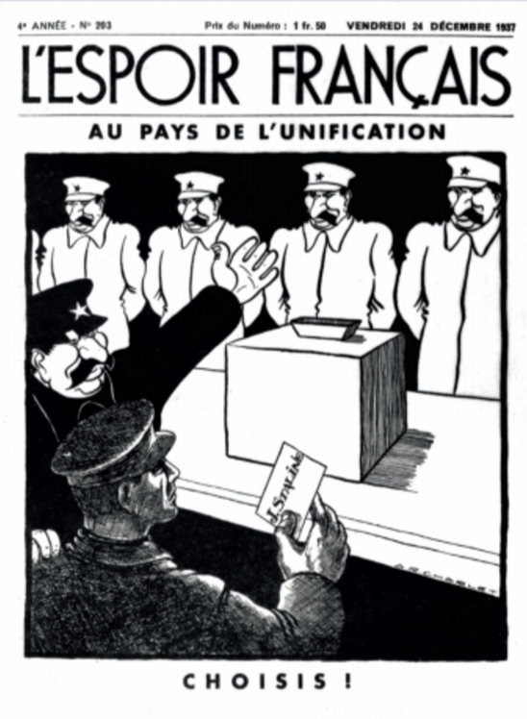
Taitoaukeama: pilakuvatehtävä

Slide 3
Taitoaukeama: pilakuvatehtävä
Ohessa on ranskalainen pilakuva vuodelta 1937.
(choisis = valitse!)
Tehtävä
a) Tulkitse kuvan sanoma. (10p)
b) Ota kantaa väitteeseen: Stalinin Neuvostoliitto oli totalitaristinen valtio. (20p)

Slide 4
a) Tulkitse pilakuvan sanoma. (10 p)
Pilakuva liittyy 1930-luvun Neuvostoliittoon. Siihen viittaavia piirteitä ovat Stalinin hahmot ja tähti vaalivirkailijan lakissa.
Kuvassa pilkataan Neuvostoliiton vaali- ja yksipuoluejärjestelmää, kun kaikki ehdokkaat kuvassa ovat Stalineita.
Pilakuvan teksti Valitse! kuvaa ironisesti, että äänestäjällä olisi muka valinnanvapaus.
Samalla kuvassa pilkataan vallan keskittämistä Stalinille. Stalin kuvataan sekä äänestäjää ohjaavana virkailijana että ehdokkaana.
Kuvan voi tulkita myös pilkkaavan häneen kohdistunutta henkilöpalvontaa.

Slide 5
b) Ota kantaa väitteeseen: Stalinin Neuvostoliitto oli totalitaristinen valtio. (20 p)
Totalitarismin määrittely
Se tarkoittaa valtiota, jossa yhteiskunnan kaikki osa-alueet, kuten politiikka, koulu ja taide, on alistettu täydelliseen valtion ja sitä hallitsevan puolueen aatteen ohjaukseen. Siinä vallassa olevaa hallintoa vastustava toiminta on kiellettyä.

Slide 6
b) Ota kantaa väitteeseen: Stalinin Neuvostoliitto oli totalitaristinen valtio. (20 p)
Näkökulmia väitteen puolesta
Maassa oli yksipuoluejärjestelmä ja kommunistisen puolueen diktatuuri.
Valta oli keskitetty Stalinille 1920-luvun lopulla.
Stalinin henkilöpalvonta
1930-luvun suuren terrorin aika: Stalinin poliittiset vastustajat likvidoitiin tai vietiin vankileireille.
Itsenäiset talonpojat, eli kulakit pakkosiirrettin.
Tiedotusvälineitä kontrolloitiin ja taide alistettiin oman aatteen voiman julistamiseen.

Slide 7
b) Ota kantaa väitteeseen: Stalinin Neuvostoliitto oli totalitaristinen valtio. (20 p)
Näkökulmia väitettä vastaan
Voiko vastaan sanoa mitään?
Kommunistien mielestä maassa oli työväen valta, mutta se oli vain propagandapuhetta.

